Slide 1
Svět není černobílý
Markéta Banková, Monika Chalupníková, Terezie Součková, Gabriela Troppová

Slide 2
Cíle projektu
Seznámení s problematikou národnostních menšin v ČR
Přiblížení kulturních rozdílů
Odstranění předsudků, strachu z odlišností
Vcítit se do role cizinců
Posílení tolerance a spolupráce v rámci školní třídy

Slide 3
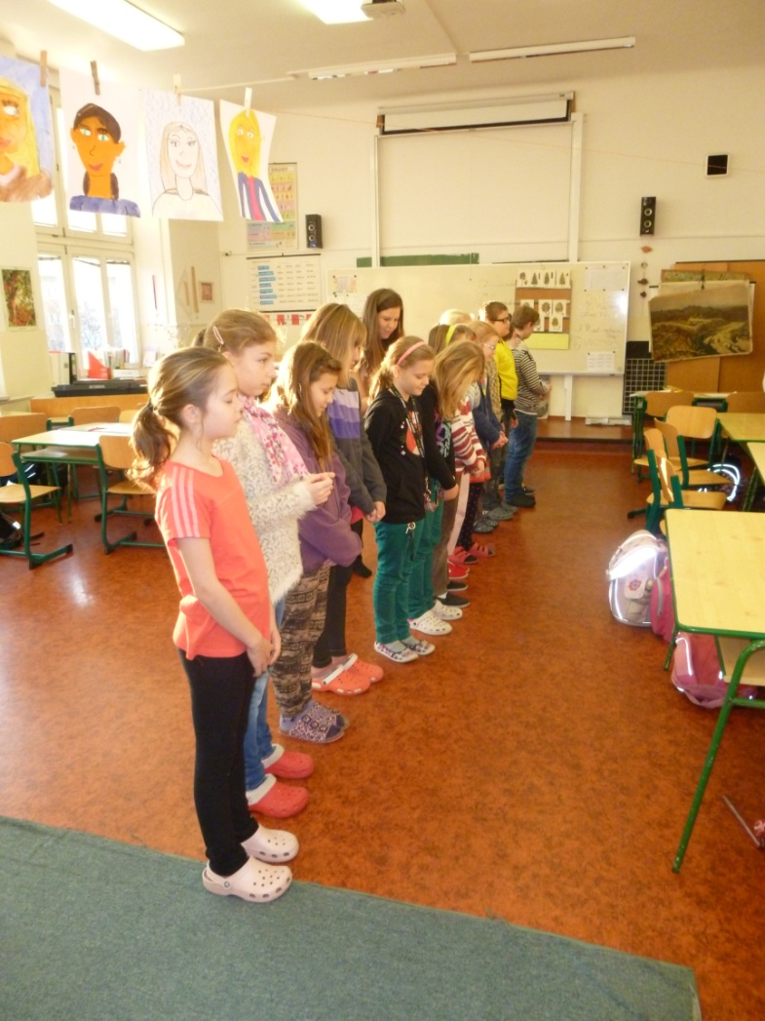
Cílová skupina
4. třída ZŠ Křídlovická
Dvouhodinový blok
Přípravná fáze – návštěva daných tříd

Slide 4
Program projektu
Rozřazení do skupin formou hry
Brainstorming v rámci skupiny
4 stanoviště
Čtení příběhu „Žabák a cizinec“ + živé obrazy
Zpětná vazba – pexeso

Slide 5
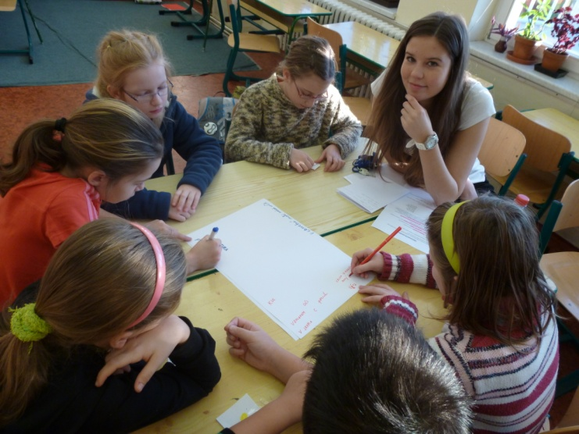
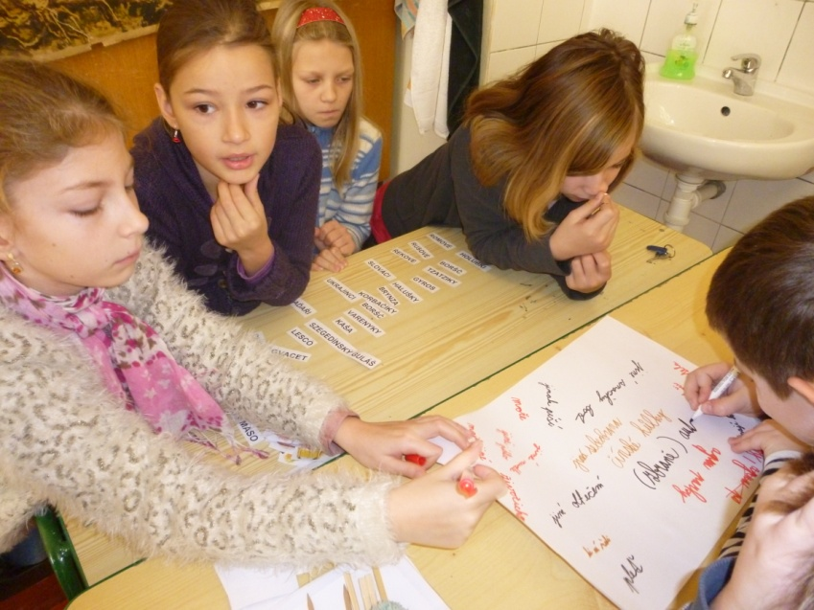
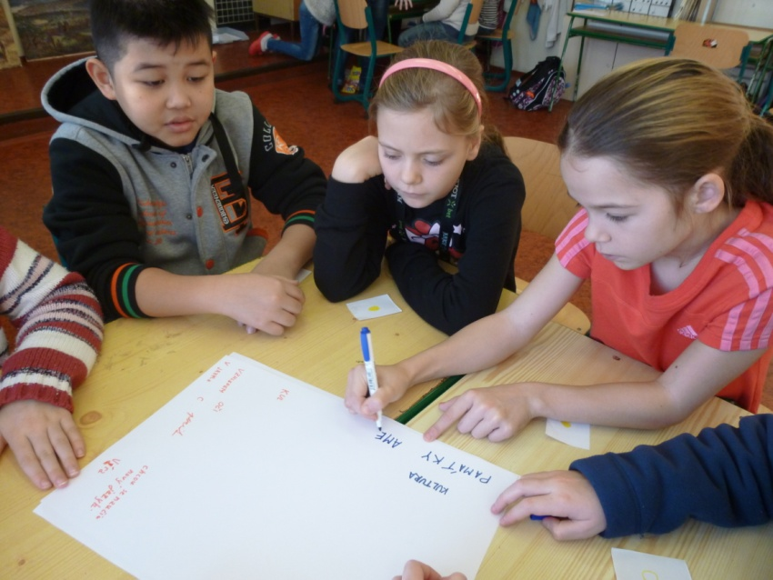
Brainstorming v rámci skupiny
Ujasnit si základní pojmy
Hledat podobnosti a rozdíly v populaci

Slide 6
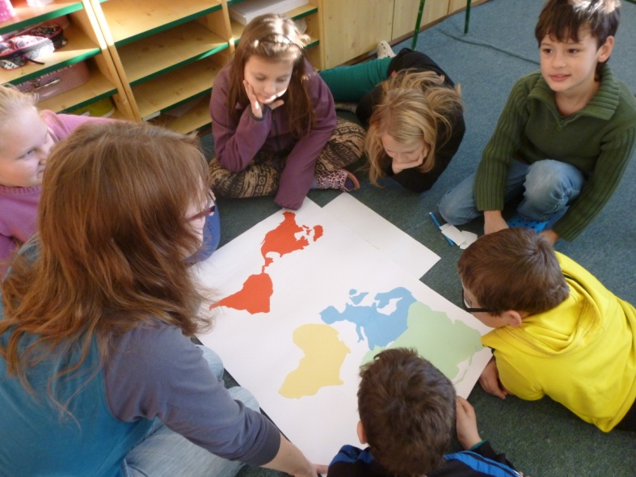
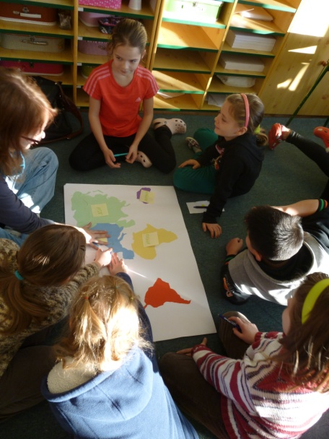
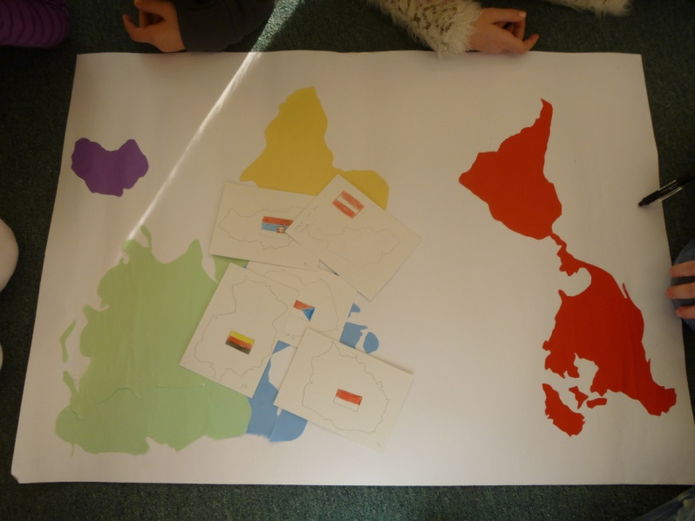
1. stanoviště – demografické údaje
Diskuse nad mapou
Ukázka vlajek národnostních menšin v ČR
Příběhy o životě dětí z různých koutů zemí

Slide 7
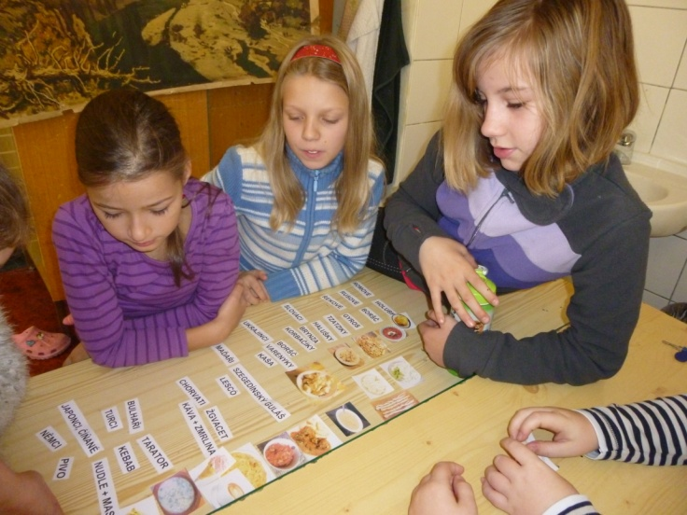
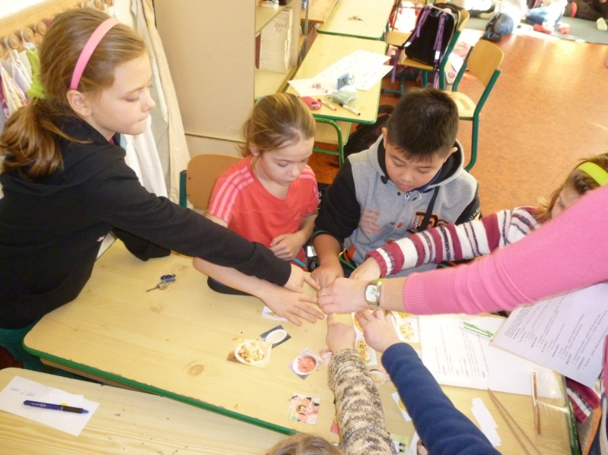
2. stanoviště – jídlo a oblečení
Seznámení s tradičními jídly a způsoby stolování
Ukázka oblečení v různých kulturách
Možnost vyzkoušet si jíst čínskými hůlkami

Slide 8
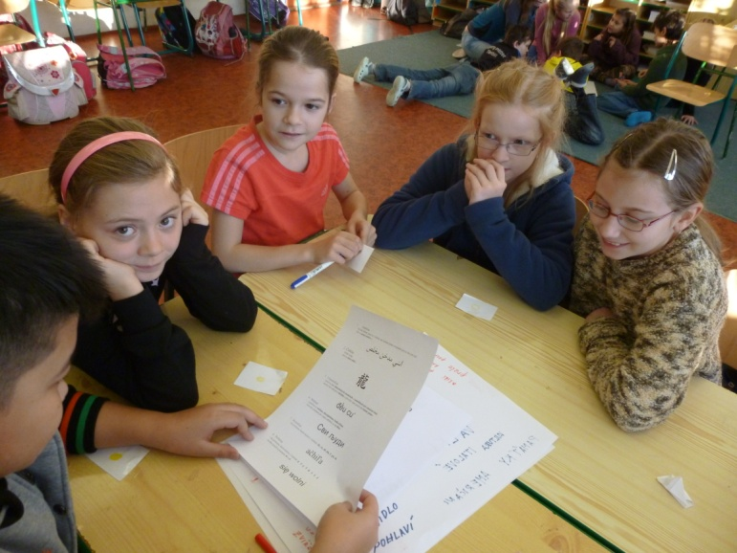
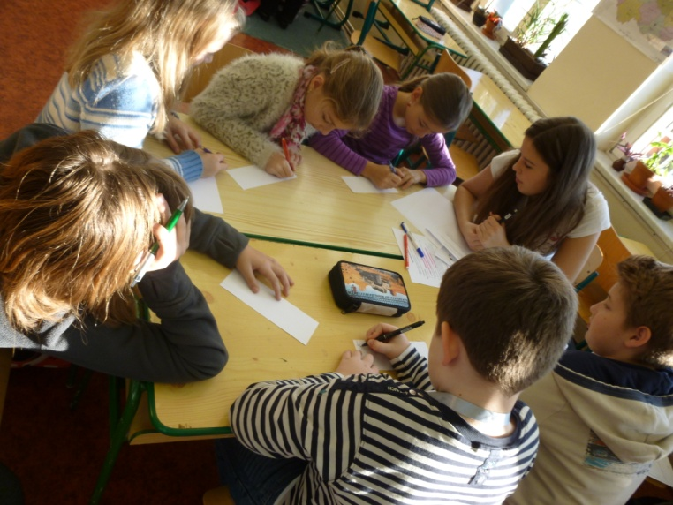
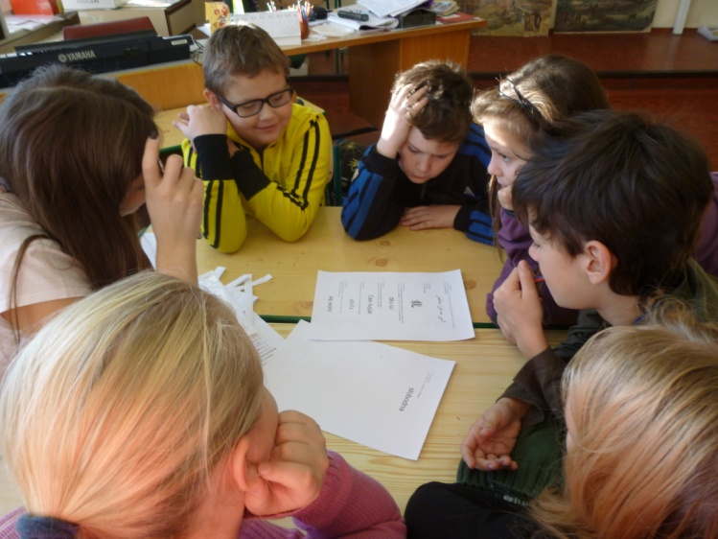
3. stanoviště – písmo a jazyk
Seznámení se s písmem různých kultur
Praktické vyzkoušení psaní písma
Pantomima – snaha se dorozumět

Slide 9
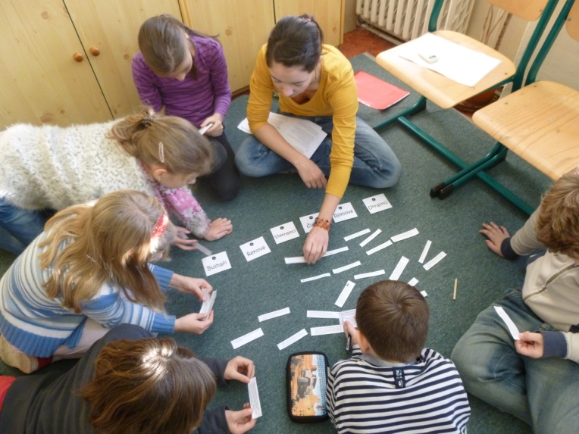
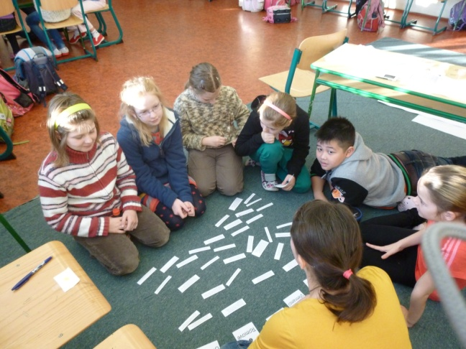
4. stanoviště – zvyky, svátky, tradice
Společná diskuse o tradicích, zvycích a svátcích v ČR
Seznámení s tradicemi, zvyky a svátky jiných národů
Názorná ukázka

Slide 10
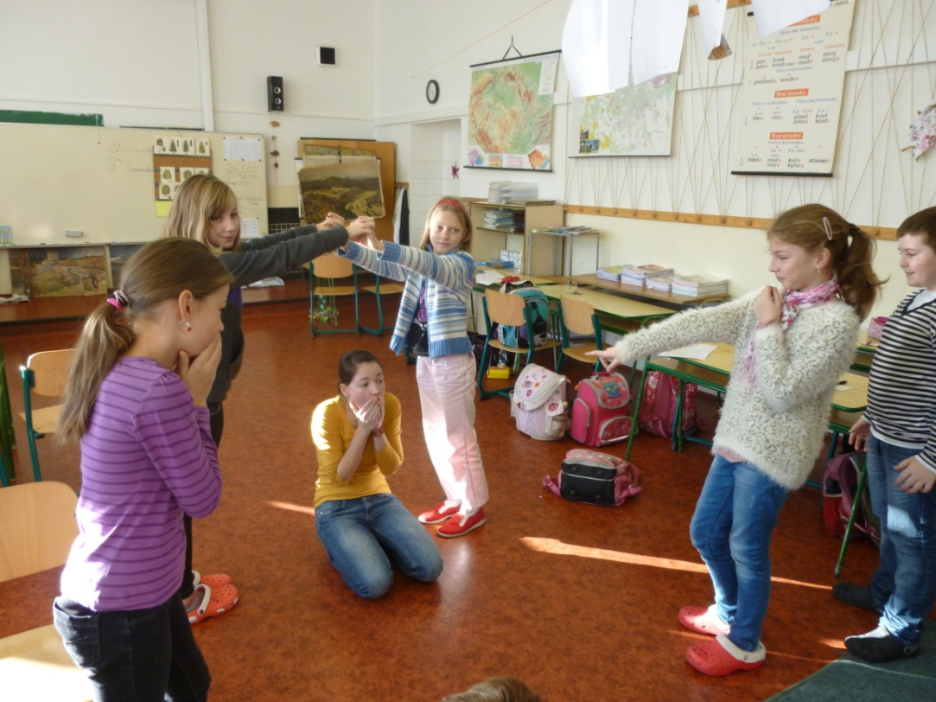
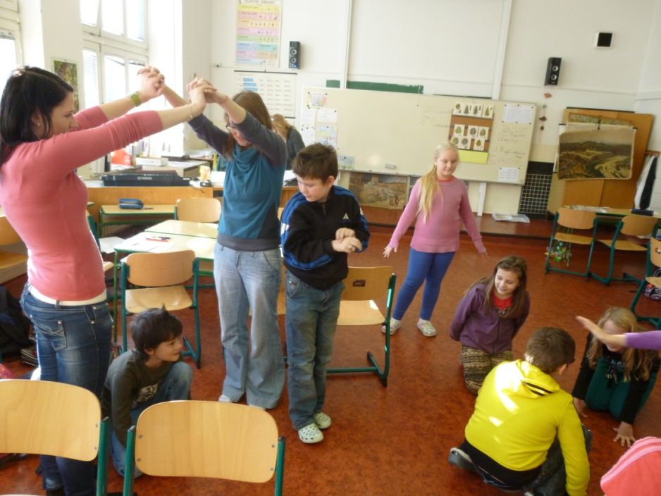
Čtení příběhu „Žabák a cizinec“ + živé obrazy
Úprava příběhu Maxe Velthuijse
Četba příběhu
Živé obrazy na základě příběhu
Následná diskuse

Slide 11
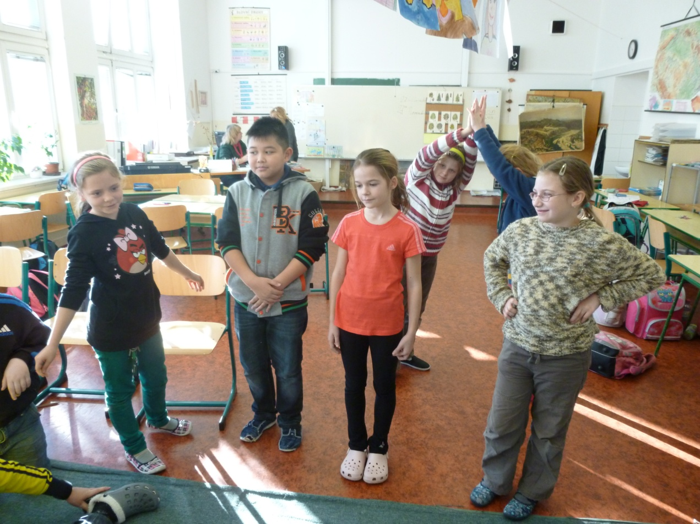
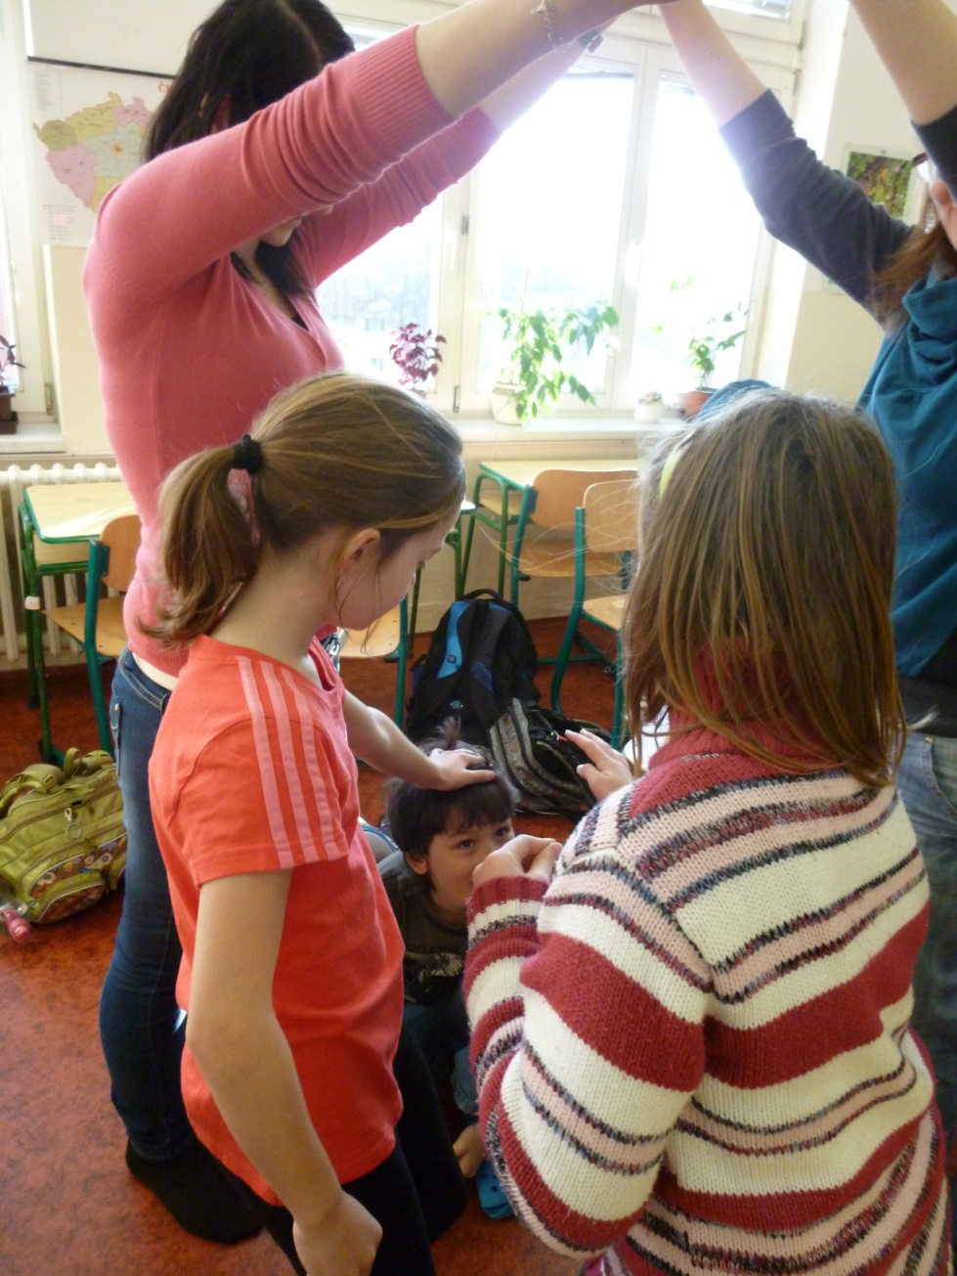
Živé obrazy

Slide 12
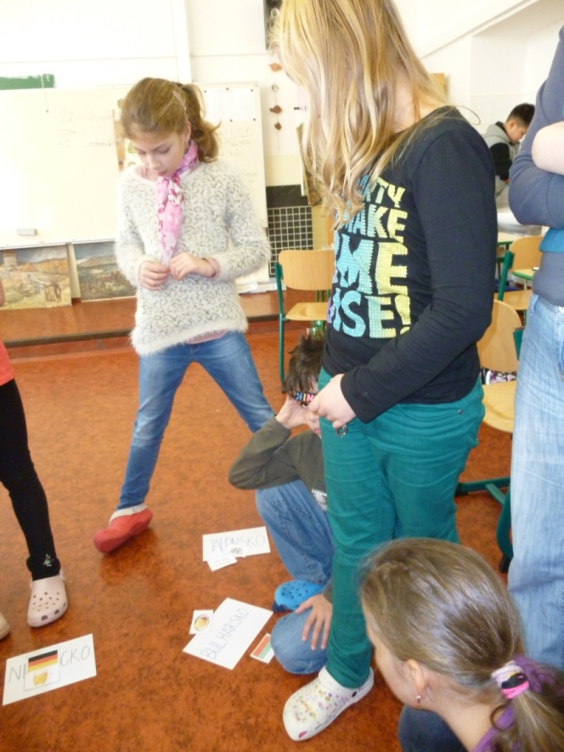
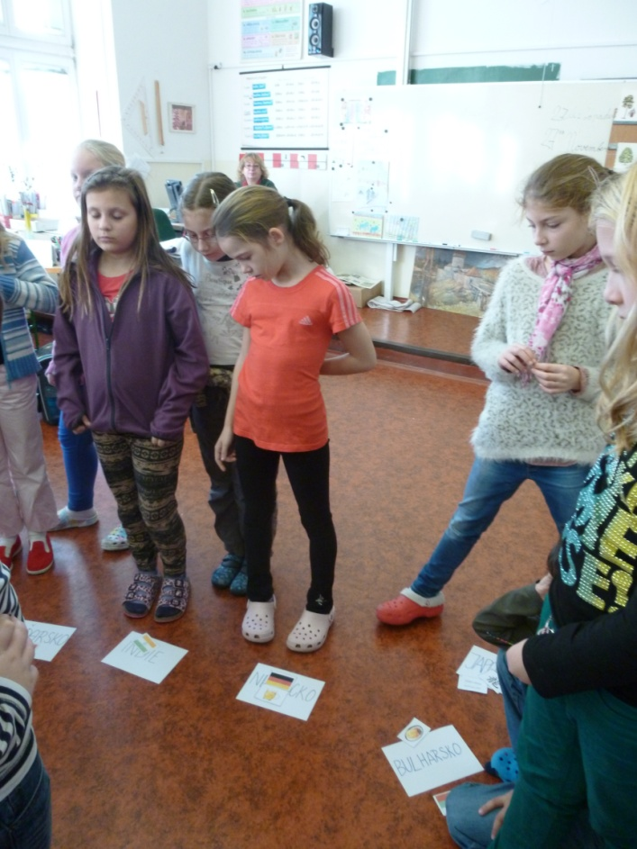
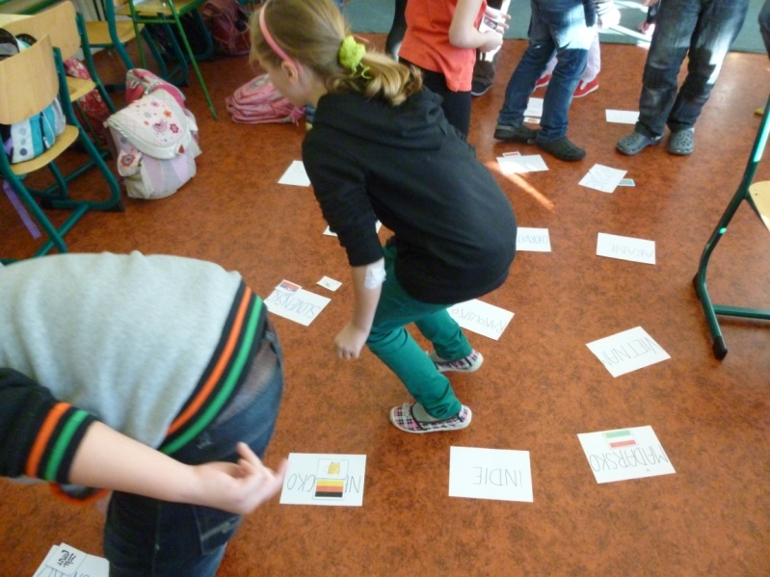
Zpětná vazba – pexeso
Přiřazování kartiček k názvům národností

Slide 13
Očekávané výstupy projektu
Přínos projektu
Žáci se umí orientovat v pojmech souvisejících s problematikou národnostních menšin
Žáci mají povědomí o kulturních rozdílech a podobnostech
Žáci se neobávají kontaktu s cizinci
Odstranění předsudků, strachu z odlišností
Posílení tolerance a spolupráce v rámci školní třídy

Slide 14
Děkujeme za pozornost.

